Slide 1
الخلايا

Slide 2
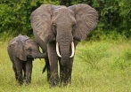
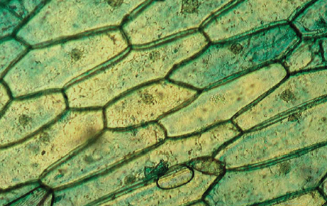
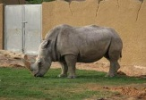
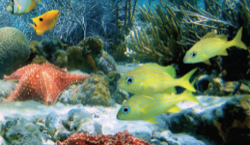
الخلايا
أنظر و أتساءل
ماذا أرى في الصورة ؟ هل سبق أن شاهدته من قبل ؟ كل واحد من هذه الصناديق صغيرة جداً و لا أستطيع رؤيته إلا بالمجهر
الوحدة
1
المخلوقات الحية
الخلايا
خلايا نباتية مكبَّرة
1
الفصل الأول
ممالك المخلوقات الحية

Slide 3
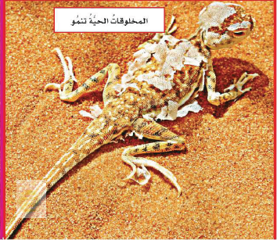
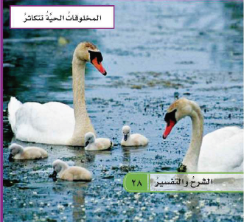
ما المخلوقات الحيّة
الحيوانات و النباتات هم مخلوقات حيّة خلقها الله تعالى من خلايا
الوحدة
1
المخلوقات الحية
الخلية :أصغر وحدة في بناء المخلوقات الحيّة
الخلايا
تحتاج إلى الماء و الغذاء و المكان المناسب للعيش كما أنها تحتاج إلى الأكسجين و هو غاز موجود في الهواء و الماء
المخلوقات الحيّة تتكاثر: تقوم بخمس وظائف أساسية للحياة و منها:
التكاثر: هو إنتاج مخلوقات حية جديدة من النوع نفسه
النّسل: تعني الأفراد الجديدة التي تنتج عن تكاثر المخلوقات الحيّة
1
الفصل الأول
ممالك المخلوقات الحية

Slide 4
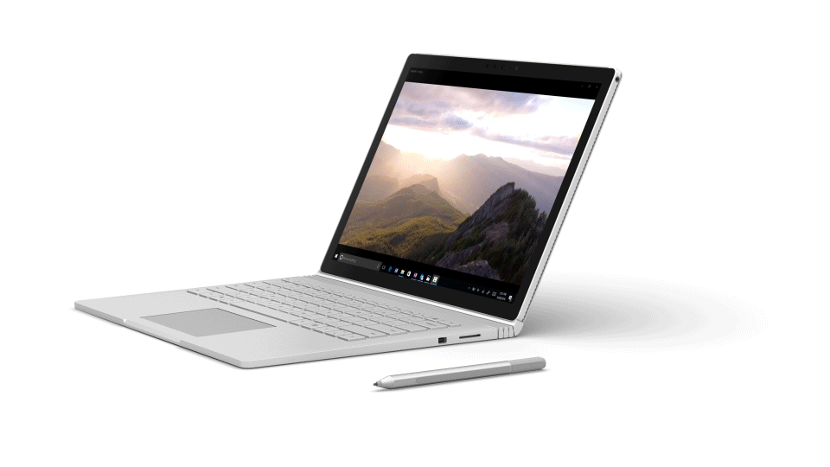
أختبر نفسي
الوحدة
1
كيف تختلف النباتات عن الحاسوب ؟
أُقارن
المخلوقات الحية
الخلايا
الحواسيب
النباتات
ليست مخلوقات حية لأنها لا نمو و لا تتكاثر و لا تستجيب للتغيرات
مخلوقات حيّة لأنها تقوم بالوظائف الخمس للحياة
1
الفصل الأول
ممالك المخلوقات الحية

Slide 5
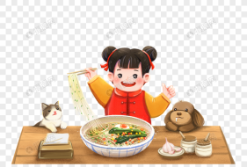
تفكير ناقد
هل أنا مخلوقٌ حيّ ؟ لماذا ؟
الوحدة
1
المخلوقات الحية
الخلايا
نعم , أنا مخلوق حيّ
لأنّي أقوم بوظائف الحياة الخمسة:
فأنا أنمو و أتغذّى للحصول على الطاقة و أتخلّصُ من الفضلات و أستجيبُ لمتغيرات البيئة و أتكاثرُ
1
الفصل الأول
ممالك المخلوقات الحية

Slide 6
وظائف المخلوقات الحية الأساسية للحياة
الوحدة
1
المخلوقات الحية
الخلايا
التكاثر , النمو , الغذاء , التخلص من الفضلات , استجابتها للتغيرات
1
الفصل الأول
ممالك المخلوقات الحية

Slide 7
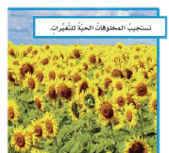
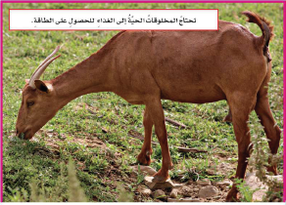
وظائف أخرى للمخلوقات حيّة
جميع المخلوقات الحيّة تنمو و تكبر, لذلك فهي تحتاج إلى الطّاقة
الوحدة
1
المخلوقات الحية
تحصل المخلوقات الحيّة على الطاقة من الغذاء الذي تأكله
الخلايا
فالماعز يتغذى على الحشائش و بعض المخلوقات الحيّة و منها النباتات تصنع غذاءها بنفسها
بعد أن تتناول المخلوقات الحيّة غذاءها لا بد أن تتخلص من الفضلات
من الوظائف التي تميّز المخلوقات الحية أنها تستجيبُ لتغيرات البيئة من حولها . نبات تبَّاع الشمس مثله مثل سائر النباتات ينمو باتجاه الضوء, و يُسمى ذلك بـ الانتحاء الضوئي
1
الفصل الأول
ممالك المخلوقات الحية

Slide 8
تتكون كل خلية من مجموعة من الأجزاء
ورغم أنه يوجد مجموعة مشتركة بين
الخلية النباتية والحيوانية ألا أنه هناك
بعض الاختلافات بينهما.
CHOICE 02
الخلية الحيوانية
لا يوجد جدار
الفجوة العصارية
صغيرة
لا يوجد بلاستيدات
لا تحتوي على
كلوروفيل
الخلية النباتية
الجدار الخلوي
الفجوة العصارية كبيرة
البلاستيدات
تحتوي على كلوروفيل
أوجه التشابه
النواة
سيتوبلازم
الغشاء البلازمي
الميتوكندريا
رايبوسومات
جولجي
الخلية الحيوانية
الخلية النباتية

Slide 9
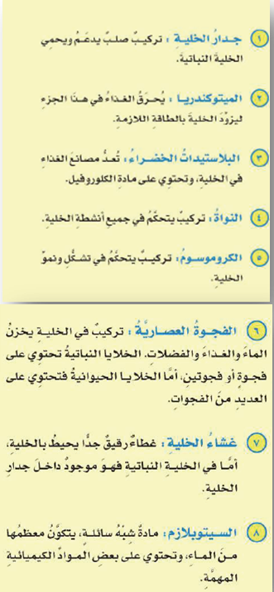
أختبر نفسي
فيمَ يختلف جدار الخلية عن غشاء الخلية ؟
أُقارن
الوحدة
1
أجزاء الخلية
المخلوقات الحية
الخلايا
الخلية الحيوانية
1
الفصل الأول
ممالك المخلوقات الحية
الخلية النباتية

Slide 10
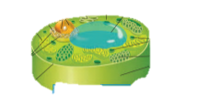
أختبر نفسي
الوحدة
1
فيمَ يختلف جدار الخلية عن غشاء الخلية ؟
أُقارن
المخلوقات الحية
الخلايا
غشاء الخلية
جدار الخلية
غشاء رقيق جداً يحيط بالخلية
يوجد في الخلية النباتية و الحيوانية
تركيب صلب يدعم و يحمي الخلية النباتية
1
الفصل الأول
ممالك المخلوقات الحية
يختلفان في :الشكل و التركيب و الوظيفة

Slide 11
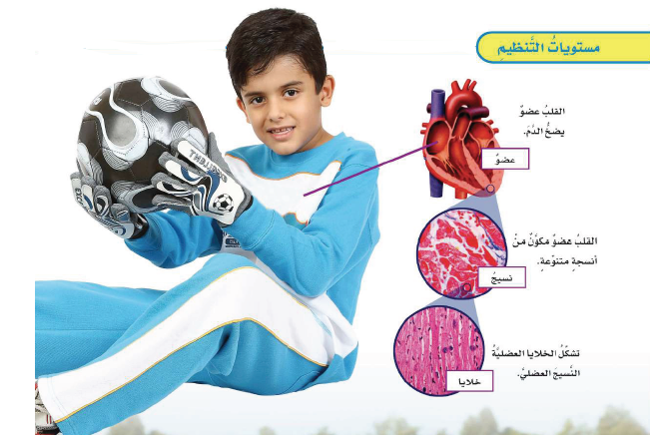
كيف تنتظم الخلايا ؟
الوحدة
1
مستويات التنظيم
المخلوقات الحية
مستويات التنظيم
الخلايا
1
الفصل الأول
ممالك المخلوقات الحية

Slide 12
كيف تنتظم الخلايا ؟
الخلايا التي لها الوظيفة نفسها تنتظم لتُشكِّل نسيجاً
النسيج : مجموعة من الخلايا المتماثلة تجتمع و تتعاون معاً لتؤدي وظيفة محدّدة
الوحدة
1
المخلوقات الحية
الخلايا
الأنسجة تجتمع معاً لتكوّن عضواً يقوم بوظيفة محددة
فالقلب مثلاً يقوم بضخ الدم , و يتكون من أنسجة مختلفة
تعمل الأعضاء و تتآزر معاً لتكوّن جهازاً يقوم بوظائف محدّدة من وظائف الحياة و يُسمى الجهاز الحيوي
1
الفصل الأول
ممالك المخلوقات الحية
القلب عضو من أعضاء الجهاز الدوراني الذي ينقل الدم إلى جميع أجزاء الجسم

Slide 13
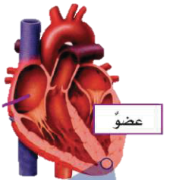
أختبر نفسي
الوحدة
1
كيف تختلف العضو عن النسيج ؟
أُقارن
المخلوقات الحية
الخلايا
الأنسجة
الأعضاء
الأنسجة تتكون من
خلايا متشابهة
الأعضاء تتكون من أنسجة عديدة مختلفة
1
الفصل الأول
ممالك المخلوقات الحية

Slide 14
لماذا تحتاج المخلوقات الحيّة المختلفة إلى أعضاء مختلفة ؟
تفكير ناقد
الوحدة
1
المخلوقات الحية
الخلايا
المخلوقات الحيّة المختلفة
لها حاجات و أعضاء مختلفة للحصول على حاجاتها المختلفة
1
الفصل الأول
ممالك المخلوقات الحية

Slide 15
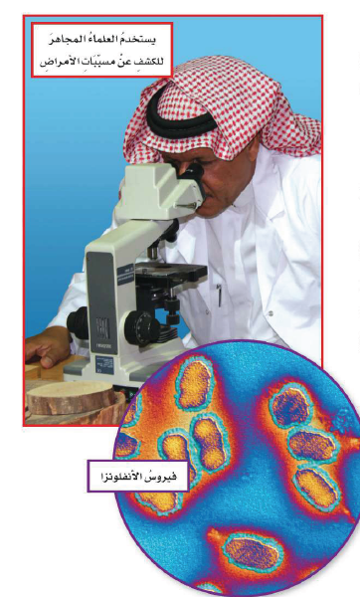
كيف يمكن مشاهدة الخلايا ؟
الوحدة
1
المخلوقات الحية
الخلايا
معظم الخلايا صغيرة جداً لا تُرى بالعين المجرّدة
لذلك تُستخدم المجاهر التي تتميز بقوة تكبير عالية
يستخدم العلماء المجاهر للكشف عن المخلوقات الصغيرة التي لا ترة بالعين المجردة كالبكتريا و الفيروسات المسببة للأمراض
1
الفصل الأول
ممالك المخلوقات الحية

Slide 16
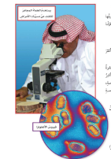
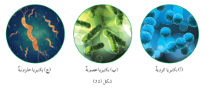
أختبر نفسي
الوحدة
1
فيمَ تتشابه العدسة المكبرة اليدوية مع المجهر و فيم يختلفان ؟
أُقارن
المخلوقات الحية
الخلايا
الاختلاف
التشابه
قوة تكبير المجهر أكبر بكثير من العدسة المكبرة اليدوية
كلاهما يُستخدمان لتكبير الأشياء لنراها أكبر من حجمها الحقيقي
1
الفصل الأول
ممالك المخلوقات الحية

Slide 17
لماذا تُستخدم المجاهر في المستشفيات؟
تفكير ناقد
الوحدة
1
المخلوقات الحية
الخلايا
تُستخدم المجاهر في المستشفيات للكشف عن مسبّبات الأمراض المعدية كالبكتيريا و الفيروسات
1
الفصل الأول
ممالك المخلوقات الحية

Slide 18
انتهى الدرس

